Slide 1
Kubilay Alp Ağacan Bootcamp Ödevleri

Slide 2
{atmosware} Turkcell Bootcamp Kubilay Alp AĞACAN Elektrik-Elektronik Mühendisi

Slide 3
Front-End Ödevleri

Slide 4
Ödev 1:
URL ve URI arasındaki farklar nelerdir?
NPM nedir?
Node.js nedir?
HTTP yapısı nedir?
Neden Java8

Slide 5
URI ve URL Arasındaki Farklar
URI: UnIform Resource IdentIfIer teriminin kısaltılmış halidir. İnternet’te bir kaynağın tam yerine işaret eden (belge veya resim gibi), standart bir formata uygun bir karakter dizgisidir. Bir URL’in altında bulunan bir kaynağın tam yoluna işaret eder.
URL: UnIform Resource Locator teriminin kısaltılmış halidir. Türkçeye doğrudan çevrildiğinde Birörnek Kaynak Konumlayıcı ya da Tekdüzen Kaynak Bulucu şeklinde çevrilebilir. İnternet’te bir kaynağın yerine işaret eden (belge veya resim gibi), standart bir formata uygun bir karakter dizgisidir.

Slide 6
NPM Nedir ?
Npm; Node Package Manager ya da Node Packaged Modules olarak da denmektedir. Isaac Z. Schlueter tarafından tamamen javascript dili kullanılarak geliştirilmiştir.
Npm temel olarak 3. parti yazılımları yüklemeyi sağlayan bir araçtır. Kendi sitesindeki açıklama ise aşağıdaki gibidir.
“NPM, JavaScript geliştiricilerinin kodu paylaşmasını ve yeniden kullanmasını kolaylaştırır ve paylaştığınız kodu güncellemeyi kolaylaştırır” — npmjs.org
Npm ile temel olarak yapabileceğimiz şeyler:
Otomatik ya da manuel olarak paketleri yükleme
Sistemdeki paketleri silmek
Sistemdeki paketleri listeleme
Sistemdeki paketleri update etmek
Npm komut satırı üzerinden çalışan bir uygulamadır.

Slide 7
Node.Js Nedir?
Node.js, açık kaynaklı, sunucu tarafında çalışan ve ağ bağlantılı uygulamalar için geliştirilmiş bir çalıştırma ortamıdır .Node.js uygulamaları genelde istemci tarafı betik dili olan JavaScript kullanılarak geliştirilir.
En önemli avantajı JavaScript'in sağladığı bloklamayan Giriş/Çıkış imkânıyla yüksek ölçeklenebilirliği ve yüksek veri aktarabilmesidir. Bu teknolojiler sık sık gerçek zamanlı Web uygulamalarında tercih edilmekle beraber kullanım alanı popülaritesiyle orantılı olarak genişlemiştir.
Node.js, Google V8 JavaScript motorunu kullanarak betik dilini yorumlar ve içerisinde standart olarak dağıtılan kütüphaneler sayesinde ek bir sunucu yazılımına (Apache HTTP Sunucusu, Nginx, IIS vs.) gerek kalmadan uygulamanın Web sunucusu görevini görür.

Slide 8
HTTP Yapısı Nedir?
HTTP (Hyper-Text Transfer Protocol) bir kaynaktan dağıtılan ve ortak kullanıma açık olan hiper ortam bilgi sistemleri için uygulama seviyesinde bir iletişim protokolüdür. HTTP, World Wide Web için veri iletişiminin temelidir; burada köprü metni belgeleri, örneğin bir fare tıklamasıyla veya bir web tarayıcısında ekrana dokunarak kullanıcının kolayca erişebileceği diğer kaynaklara köprüler içerir.
HTTP, 1989'da CERN'de Tim Berners-Lee tarafından geliştirilmeye başlandı. Yorumlara yönelik erken HTTP taleplerinin (RFC'ler) geliştirilmesi, İnternet Mühendisliği Görev Gücü (IETF) ve World Wide Web Consortium (W3C) tarafından koordine edilmiş bir çalışmadır. Daha sonra IETF'e taşınmıştır.
HTTP/2, HTTP'nin "kablolu" semantiğinin daha verimli bir ifadesidir. 2015'te yayınlanmıştır; artık hemen hemen tüm web tarayıcıları ve TLS 1.2 veya daha yenisinin gerekli olduğu bir Uygulama Katmanı Protokol Anlaşması (ALPN) uzantısı kullanan Taşıma Katmanı Güvenliği (TLS) üzerinden büyük web sunucuları tarafından desteklenmektedir.
HTTP/3, HTTP/2’nin hali hazırda web'de kullanımda olan ve temeldeki aktarım protokolü için TCP yerine UDP kullanan ardılıdır. HTTP/3, Eylül 2019'da Cloudflare ve Google Chrome tarafından desteklenmeye başladı.

Slide 9
Teknik Genel Bakış
HTTP, istemci-sunucu bilgi işlem modelinde bir istek-yanıt protokolü olarak işlev görür. Örneğin, bir web tarayıcısı istemci olabilir, veya bir web sitesini barındıran bir barındırma hizmetinde çalışan bir uygulama sunucu olabilir. İstemci, sunucuya bir HTTP istek mesajı gönderir. HTML dosyaları ve diğer içerik gibi kaynakları sağlayan, veya istemci adına diğer işlevleri gerçekleştiren sunucu, istemciye bir yanıt mesajı verir. Yanıt, istekle ilgili tamamlanma durumu bilgilerini içerir, ayrıca mesaj gövdesinde istenen içeriği gösterebilir.
HTTP, ara ağ ögelerinin istemciler ve sunucular arasındaki iletişimi iyileştirmesine veya etkinleştirmesine izin vermek için tasarlanmıştır. Yüksek trafikli web siteleri, genellikle yanıt süresini iyileştirmek için yukarı akış sunucuları adına içerik sağlayan web önbellek sunucularından yararlanır. Web tarayıcıları, önceden erişilen web kaynaklarını önbelleğe alır ve ağ trafiğini azaltmak için mümkün olduğunca bunları yeniden kullanır. Özel ağ sınırlarındaki HTTP vekil sunucuları, mesajları harici sunucularla aktararak, genel olarak yönlendirilebilir bir adrese sahip olmayan istemciler için iletişimi kolaylaştırabilir.
HTTP, İnternet iletişim kuralları dizisi paketi çerçevesinde tasarlanmış bir taşıma katmanı protokolüdür. İletim Kontrol Protokolü (TCP) yaygın olarak kullanılmaktadır. Ancak HTTP, Kullanıcı Datagram Protokolü (UDP) gibi güvenilmez protokolleri, örneğin HTTPU ve Basit Hizmet Keşif Protokolü (SSDP) gibi kullanacak şekilde uyarlanabilir.

Slide 10
İstek yöntemleri-I
HTTP, tanımlanan kaynakta gerçekleştirilmesi istenen eylemi belirtmek için yöntemleri tanımlar (bazen fiil olarak adlandırılır, ancak spesifikasyonun hiçbir yerinde fiilden bahsedilmez ve OPTIONS veya HEAD bir fiil değildir). Önceden var olan veriler veya dinamik olarak oluşturulan veriler olsun, bu kaynağın neyi temsil ettiği, sunucunun uygulanmasına bağlıdır. Çoğu zaman kaynak, bir dosyaya veya sunucuda bulunan bir yürütülebilir dosyanın çıktısına karşılık gelir. HTTP/1.0 spesifikasyonu GET, HEAD ve POST yöntemlerini tanımladı ve HTTP/1.1 spesifikasyonu beş yeni yöntem ekledi: OPTIONS, PUT, DELETE, TRACE ve CONNECT. Bu belgelerde belirtilerek, anlambilimleri iyi bilinir ve bunlara güvenilebilir. Herhangi bir istemci herhangi bir yöntemi kullanabilir ve sunucu herhangi bir yöntem kombinasyonunu destekleyecek şekilde yapılandırılabilir. Bir yöntem bir ara madde tarafından bilinmiyorsa, güvenli olmayan ve etkisiz olmayan bir yöntem olarak ele alınacaktır. Tanımlanabilecek yöntem sayısında herhangi bir sınırlama yoktur ve bu, mevcut altyapıyı bozmadan gelecekteki yöntemlerin belirlenmesine olanak tanır. Örneğin, WebDAV yedi yeni yöntem tanımladı ve RFC 5789 PATCH yöntemini belirledi. Yöntem adları büyük/küçük harfe duyarlıdır. Bu, büyük/küçük harfe duyarlı olmayan HTTP başlık alanı adlarının tersidir.

Slide 11
İstek Yöntemleri-II
GET
GET yöntemi, belirtilen kaynağın bir temsilini ister. GET kullanan istekler yalnızca verileri almalı ve başka bir etkisi olmamalıdır. (Bu, diğer bazı HTTP yöntemleri için de geçerlidir.) W3C, bu ayrımla ilgili kılavuz ilkeler yayınladı ve "Web uygulaması tasarımı yukarıdaki ilkelerle ve aynı zamanda ilgili sınırlamalarla bilgilendirilmelidir." şeklinde açıklama yaptı.
HEAD
HEAD yöntemi, GET isteğiyle aynı olan ancak yanıt gövdesi olmayan bir yanıt ister. Bu, tüm içeriği taşımak zorunda kalmadan yanıt başlıklarında yazılan meta bilgileri almak için kullanışlıdır.

Slide 12
İstek Yöntemleri-III
POST
POST yöntemi, sunucunun, talepte yer alan varlığı URL tarafından tanımlanan web kaynağının yeni bir alt ögesi olarak kabul etmesini ister. POST edilen veriler, örneğin, mevcut kaynaklar için bir açıklama olabilir; bir bülten panosu, haber grubu, posta listesi veya yorum dizisi için bir mesaj; bir web formunun bir veri işleme sürecine gönderilmesinin sonucu olan bir veri bloğu; veya veri tabanına eklenecek bir ögedir.
PUT
PUT yöntemi, kapalı varlığın sağlanan URL altında depolanmasını ister. URL zaten var olan bir kaynağa başvuruyorsa, değiştirilir; URL mevcut bir kaynağa işaret etmiyorsa, sunucu bu URL ile kaynağı oluşturabilir.
DELETE
DELETE yöntemi, belirtilen kaynağı siler.

Slide 13
İstek Yöntemleri-IV
TRACE
TRACE yöntemi, alınan isteği yansıtır, böylece bir istemci, ara sunucular tarafından (varsa) hangi değişikliklerin veya eklemelerin yapıldığını görebilir.
OPTIONS
OPTIONS yöntemi, sunucunun belirtilen URL için desteklediği HTTP yöntemlerini döndürür. Bu, belirli bir kaynak yerine '*' isteyerek bir web sunucusunun işlevselliğini kontrol etmek için kullanılabilir.
CONNECT
CONNECT yöntemi, istek bağlantısını şeffaf bir TCP/IP tüneline dönüştürür, genellikle şifrelenmemiş bir HTTP proxy'si aracılığıyla SSL şifreli iletişimi (HTTPS) kolaylaştırır.
PATCH
PATCH yöntemi, bir kaynağa kısmi değişiklikler uygular.
Tüm genel amaçlı HTTP sunucularının en azından GET ve HEAD yöntemlerini uygulaması gerekir ve diğer tüm yöntemler şartnameye göre isteğe bağlı kabul edilir.

Slide 14
Neden Java 8?
Java 8'in hala bu kadar popüler olmasının temel nedenlerinden biri, bir LTS (veya Uzun Süreli Destek) sürümü olmasıdır. Ne yazık ki, Java'nın tüm sürümleri LTS sürümleri değildir! Bu politika kullanıma sunulduğundan beri yalnızca Java 8 (2014) ve Java 11 (2018) LTS'ye sahip olarak belirlenmiştir.
Ticari bir bakış açısından, hiçbir kuruluş, LTS'ye sahip olmayan bir Java sürümüne dayanan bir sistemi üretime geçirmeyi düşünmemelidir. Ayrıca şunu da belirtmekte fayda var ki, Oracle ticari kullanım için Ocak 2019'da Java 8 için ücretsiz desteği sonlandırmasına (ve Aralık 2020'de kişisel kullanım için sonlandırmasına) rağmen, Java 8 için ticari destek için Aralık 2030'a kadar ödeme yapmak mümkündür.

Slide 15
Java 8 ile Gelen Yenilikler
Lambda expressions
Functional interfaces
Method references
Stream API
Optional class
Concurrency Enhancements
JDBC Enhancements etc.

Slide 16
Ödev 2:
Xhtml ve Html5 arasındaki farklar nelerdir?
Semantic ve non-semantic nedir?
Table Colspan Rowspan nedir?
ödev1.png, ödev2.png, ödev3.png,ödev4.png, ödev5.png,ödev6.png

Slide 17
Xhtml ve Html5?
HTML, Köprü Metni İşaretleme Dili olarak bilinir. HTML, programcılar tarafından web sayfaları oluşturmak için yaygın olarak kullanılan bir programlama dilidir. Programcının bir metni diğerine bağlamasını sağlayan hiper metin ve işaretleme dilidir. Bu nedenle insanın zahmetsizce okuyup anlamasını sağlayan basit bir programlama dilidir. Html5, Html’in beşinci ve son ana HTML sürümüdür.
Genişletilebilir Köprü Metni İşaretleme Dili (XHTML), XML işaretleme dilleri ailesinin bir parçasıdır. Web sayfalarının formüle edildiği dil olan ve yaygın olarak kullanılan Köprü Metni İşaretleme Dili'nin (HTML) sürümlerini yansıtır veya genişletir.HTML5'ten önce HTML, esnek bir biçimlendirme dili çerçevesi olan Standart Genelleştirilmiş İşaretleme Dili'nin (SGML) bir uygulaması olarak tanımlanırken, XHTML, SGML'nin daha kısıtlayıcı bir alt kümesi olan XML'in bir uygulamasıdır. XHTML belgeleri iyi biçimlidir ve bu nedenle hafif bir HTML'ye özgü ayrıştırıcı gerektiren HTML'nin aksine standart XML ayrıştırıcıları kullanılarak ayrıştırılabilir.

Slide 18
Xhtml ve Html5 arasındaki farklar nelerdir?
XHTML | HTML5
Genişletilebilir Köprü Metni İşaretleme Dili | Köprü Metni İşaretleme Dilinin en son sürümü
Daha kapsamlı belge | XHTML'den çok daha basit
Her öğe, karşılık gelen bitiş etiketine sahip olmalıdır | Gerekirse kapanış etiketi atlanabilir
Header, footer, section, article, nav ve class içeren div'ler için etiket kullanılmaz. Bunun yerine id'ler kullanılır. | Etiketler header, footer, section, article ve ​nav için kullanılır, böylece kod yazmayı ve okumayı kolaylaştırır.
Büyük/küçük harf duyarlıdır | Büyük küçük harf duyarlı değil
Herhangi bir Coğrafi Konum API'sini desteklemez | Kullanıcıların konumlarını paylaşmalarını sağlayan bir API içerir
Internet Explorer 8 Tarayıcı bunu desteklemiyor | Tüm tarayıcılarla uyumludur
Masaüstü bilgisayarlar için daha uygun | Mobil cihazlarla daha uyumlu

Slide 19
Semantic ve non-semantic nedir?
Semantik HTML öğeleri:Bu unsurlar basitçe anlam ifade eder, anlamı olan unsurlardır. Bunun nedeni, koddaki tanım, tarayıcıya ve geliştiriciye ne yapmaları gerektiğini söyler. Daha basit kelimelerle çerçeveleyen bu öğeler, içermeleri gereken içerik türünü tanımlar.
Bazı semantik öğelerin listesi aşağıdadır:
article, aside, details, figcaption, figure, footer, form, header, main, mark, nav, table, section

Slide 20
Semantic ve non-semantic nedir?
Semantik Olmayan Öğeler(non-semantic): Anlamsal öğelerin aksine, hiçbir anlamları yoktur. İçerdikleri içerik hakkında hiçbir şey söylemezler. Bir grup için ortak olan semantiği işaretlemek için farklı niteliklerle kullanılabilirler.
Bazı semantik olmayan öğeler aşağıdadır:
div, span

Slide 21
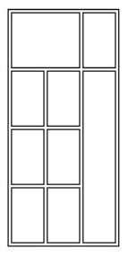
Table Colspan Rowspan nedir?
Rowspan ve colspan, <td> etiketi öznitelikleridir. Bunlar, bir hücrenin kapsaması gereken satır veya sütun sayısını belirtmek için kullanılır. Rowspan niteliği satırlar içindir ve colspan niteliği sütunlar içindir.
Colspan-Rowspan Örnek Output:

Slide 22
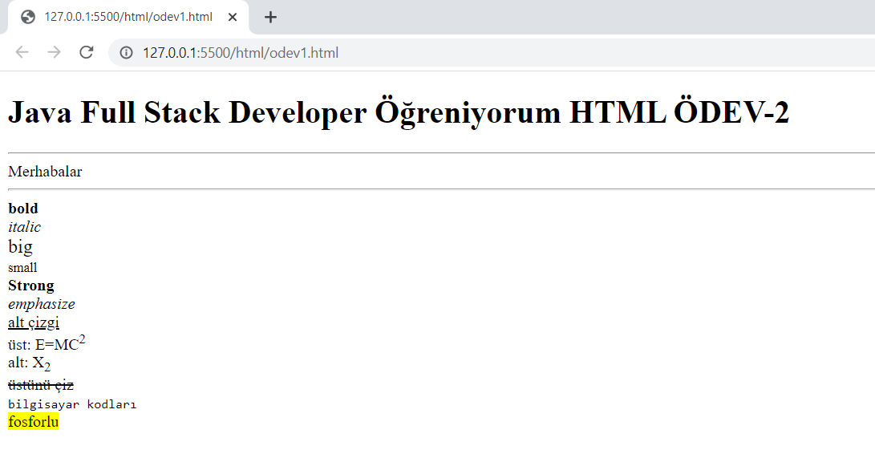
Ödev1.png output

Slide 23
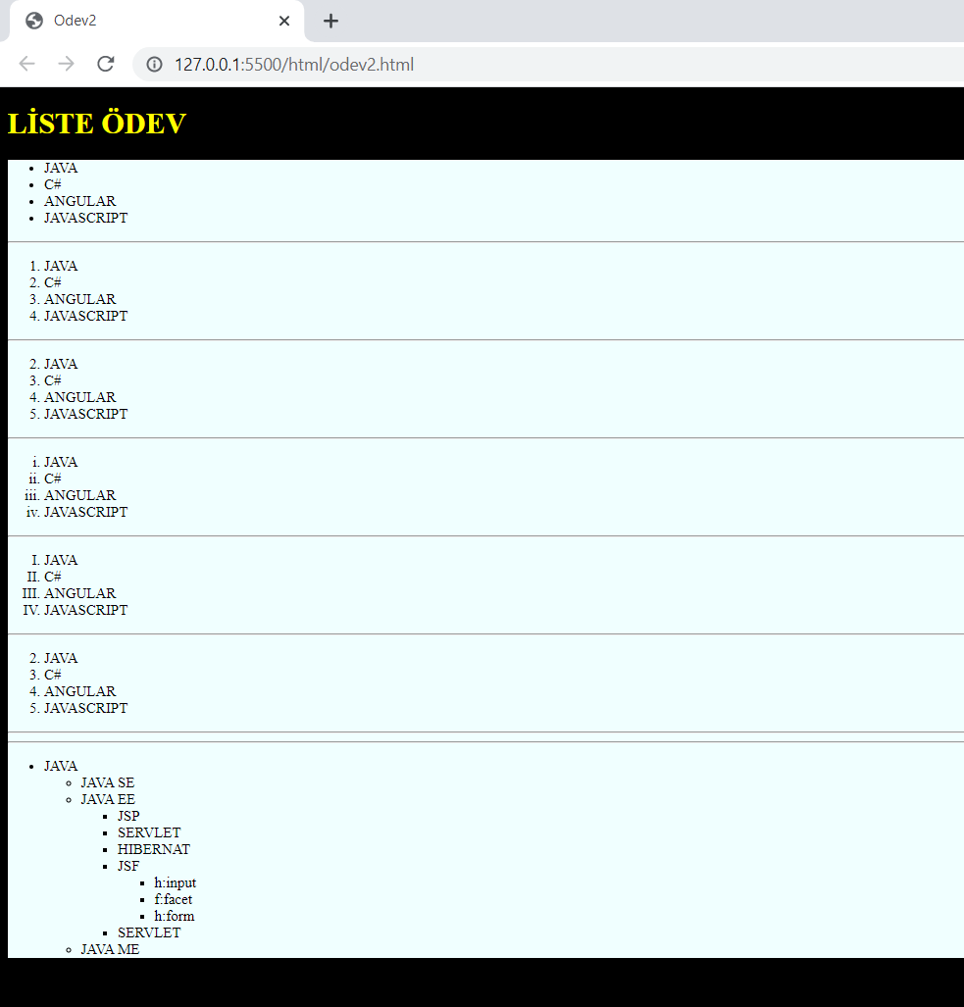
Ödev2.png output

Slide 24
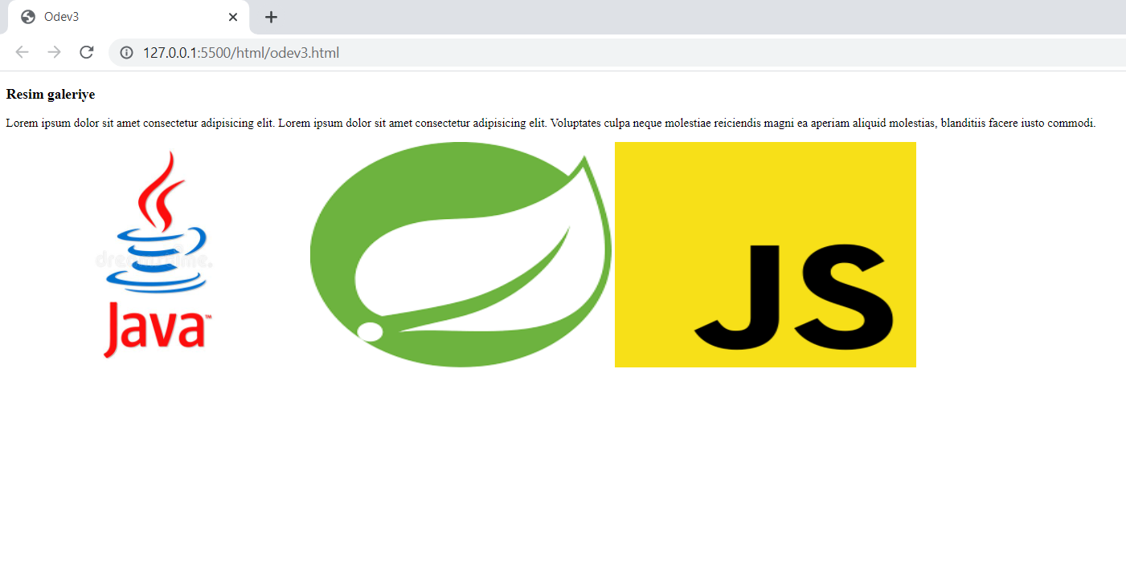
Ödev3.png output

Slide 25
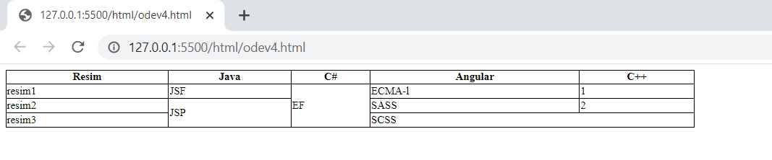
Ödev4.png output

Slide 26
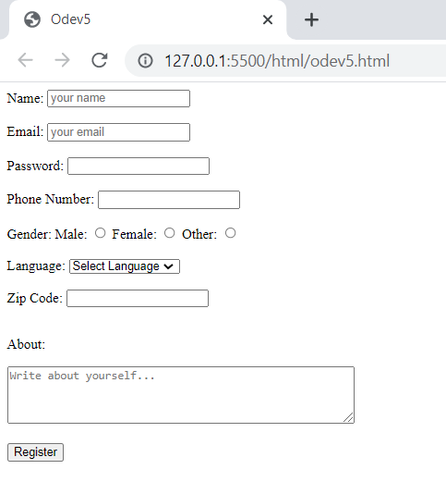
Ödev5.png output

Slide 27
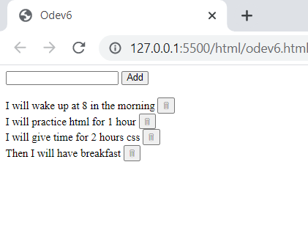
Ödev6.png output

Slide 28
Display:none ve Visibility:hidden arasındaki fark nedir?
Display:none, söz konusu etiketin sayfada hiç görünmeyeceği anlamına gelir (yine de bununla dom üzerinden etkileşime girebilirsiniz). Diğer etiketler arasında bunun için herhangi bir boşluk bırakılmayacaktır.
Visibility:hidden, display:none'dan farklı olarak etiketin görünür olmadığı, ancak sayfada bunun için yer ayrıldığı anlamına gelir. Etiket işlenir, sadece sayfada görünmez.

Slide 29
Pseudo-Class ve Pseudo-Element nedir?
Bir CSS Pseudo-Class, seçili öğe(ler)in özel durumunu belirten bir seçiciye eklenen bir anahtar sözcüktür. Örneğin, :hover, kullanıcının işaretçisi üzerine geldiğinde bir düğmenin rengini değiştirmek için kullanılabilir.
Pseudo-Classlar, bir öğeye yalnızca belge ağacının içeriğiyle ilgili olarak değil, aynı zamanda gezgin geçmişi, içeriğinin durumu veya farenin konumu gibi dış etkenlerle ilişkili olarak bir stil uygulamanıza izin verir.
CSS Pseudo-Element, seçili öğelerin belirli bir bölümünü stilize etmenize olanak tanıyan bir seçiciye eklenen bir anahtar sözcüktür.

Slide 30
CSS Selectors-I
" " (boşluk) birleştiricisi, ilk öğenin soyundan gelen düğümleri seçer. Sözdizimi: A B Örnek: div yayılma, bir <div> öğesi içindeki tüm <span> öğeleriyle eşleşir.
> birleştirici, ilk öğenin doğrudan çocukları olan düğümleri seçer. Sözdizimi: A > B Örnek: ul > li, doğrudan bir <ul> öğesinin içine yerleştirilmiş tüm <li> öğeleriyle eşleşir.
~ birleştirici kardeşleri seçer. Bu, ikinci öğenin birinciyi takip ettiği (mutlaka hemen olmasa da) ve her ikisinin de aynı ebeveyni paylaştığı anlamına gelir. Sözdizimi: A ~ B Örnek: p ~ span, bir <p>'yi izleyen tüm <span> öğeleriyle eşleşir, hemen olsun ya da olmasın.

Slide 31
CSS Selectors-II
+ birleştiricisi, yalnızca ilk öğeyi hemen takip ederse ikinci öğeyle eşleşir. Sözdizimi: A + B Örnek: h2 + p, bir <h2> öğesinin hemen ardından gelen tüm <p> öğeleriyle eşleşir.
, seçici, eşleşen tüm düğümleri seçen bir gruplama yöntemidir. Sözdizimi: A, B Örnek: div, span hem <span> hem de <div> öğeleriyle eşleşir.

Slide 32
box-sizing nedir? border-box ve content-box nelerdir?
CSS’te kutu modelinde her elementin bir margin değeri, bir border değeri, bir padding değeri ve de en sonunda içeriği bulunur.
box-sizing ise elementin içeriğinin genişlik ve yükseklik değerlerinin neresi referans alınarak belirlenmesini sağlar.
box-sizing initial ve inherit haricinde 2 adet değer alır. Bu değerler ve anlamları şu şekilde vuku bulmaktadır;
border-box : elementin genişlik ve yüksekliğine border ve padding değerleri dahildir.
content-box : elementin genişlik ve yüksekliğine border ve padding değerleri dahil değildir.

Slide 33
Integrity ve Crossorigin nedir?
Integrity attribute’u kullanmanın ana noktası, ağ güvenliğini artırmaktır. Kullanıcılar, CDN sunucularından birine dayalı bir web sitesine tarayıcı üzerinden ilk kez bağlanırken, yüklenen verilerin kaynağının kötü amaçlı olup olmadığını doğrulayamazlar. Teknik olarak, Integrity attribute tam da bu konuda yardımcı olur - veri kaynağının doğru şekilde doğrulanmasını sağlar. Yani sadece tarayıcının doğru kaynak dosyadaki sayıları CDN sunucusunda bulunan kaynak dosyanın talep ettiği miktarlarla doğrulamasını sağlar.
Crossorigin attribute ise geliştiricilerin CDN performans oranlarını optimize etmesine yardımcı olurken aynı zamanda web sitesi kodunu kötü amaçlı komut dosyalarından korur. Özellikle Crossorigin, çerezleri indirmeden veya kimlik doğrulama prosedürünü gerçekleştirmeden sitenin program kodunu anonim modda indirir. Bu şekilde, ağ dolandırıcılarının adresleri kolayca değiştirebileceği belirli bir CDN sunucusuna siteyi ilk yüklediğinizde kullanıcı verilerinin sızmasını önler.

Slide 34
Spacing nedir?
Sınıflar, xs için {property}{sides}-{size} ve sm, md, lg ve xl için ise {property}{sides}-{breakpoint}-{size} biçimi kullanılarak adlandırılır.
m-margin için
p-padding için
Taraflar için ise:
t-top
b-bottom
l-left
r-right
x-left ve right (x-axis)
y-top ve bottom (y-axis)
0-margin ve padding kalkar
1-default*0.25
2-default*0.5
3-default değer
4-default*1.5
5-default*3
auto-margin’i otomatik ayarlamak için

Slide 35
List-unstyled nedir?
.list-unstyled sınıfı, liste öğelerindeki varsayılan liste stilini ve sol kenar boşluğunu kaldırır

Slide 36
SDK Nedir?
SDK (Software Development Kit), yazılım geliştirme kiti anlamına gelir ve bir uygulama veya program oluşturmak için dünya çapında kullanılan bir dizi yazılım aracı olarak tanımlanır. Bir uygulama geliştirmek için çeşitli platformlar vardır ve her forumun kendi SDK'sı vardır.
Örneğin, Java platformunda bir uygulamasının geliştirilmesi, bir Java Geliştirme Kiti (JDK) gerektirir. iOS uygulamaları için iOS SDK'sı gereklidir. Evrensel Windows Platformu için .NET Framework SDK kullanılabilir.

Slide 37
JDK Nedir?
JDK (Java Development Kit): Java geliştirme kiti anlamına gelir. JDK, Java'da bir program yazmak için bir yazılım geliştirme kiti olarak tanımlanabilir. Java tarafından kullanılan 3 temel teknoloji paketinden biridir JDK. Bunlar; JVM(Java Virtual Machine), JRE (Java Runtime Environment) ve JDK. JDK, Java tabanlı yazılım geliştirmeye yardımcı olan bir dizi geliştirme aracından oluşur. Çeşitli sürümleri vardır, ancak en yaygın kullanılan sürüm Java 8'dir.

Slide 38
SDK ve JDK Farkı Nedir?
Karşılaştırma Parametreleri | SDK | JDK
Full Form | Software Development Kit | Java Development Kit
Kullanımları | Herhangi bir platformda bir uygulama veya program oluşturmak için kullanılan bir dizi yazılım veya geliştirme aracıdır. | Bir programcının Java dilini kullanarak bir program yazmasına izin veren bir dizi geliştirme aracıdır.
Araçlar | Kitaplıklar, örnek kod, destekleyici belgeler vb. | Programlama aracının seçim bileşenlerinden oluşur
Türler | Android SDK, iOS SDK, Java SDK vb. | Java 8, Java 11 vb.
Yapı | Bağımsız | Bağımsız

Slide 39
Slice() ve Splice() Fonksiyonları nelerdir?
Slice():
Slice() yöntemi, bir dizideki seçili öğeleri yeni bir dizi olarak döndürür.
Slice() yöntemi, belirli bir başlangıçtan (dahil olmayan) belirli bir sona kadar seçim yapar.
Slice() yöntemi orijinal diziyi değiştirmez.
Splice():
Splice() yöntemi, dizi öğelerini ekler ve/veya kaldırır.
Splice() yöntemi, orijinal dizinin üzerine yazar.

Slide 40
Slice() Syntax:
array.slice(start, end)
Start: İsteğe bağlı.
Başlangıç ​​konumu. Varsayılan 0'dır.
Negatif sayılar dizinin sonundan seçilir.
End: İsteğe bağlı.
Bitiş pozisyonu. Varsayılan son öğedir.
Negatif sayılar dizinin sonundan seçilir.

Slide 41
Splice () Syntax:
array.splice(index, howmany, item1, ....., itemX)
index: Gerekli.
Öğe ekleme/kaldırma konumu.
Negatif değer, dizinin sonundan itibaren konumu tanımlar.
howmany: İsteğe bağlı.
Kaldırılacak öğe sayısı
item1, ..., itemX: İsteğe bağlı.
Yeni eleman(lar) eklenecek.

Slide 42
Join() Fonksiyonu
Join() yöntemi, bir dizideki (veya dizi benzeri bir nesnedeki) tüm öğeleri virgülle veya belirtilen bir ayırıcı dizeyle ayırarak birleştirerek yeni bir dize oluşturur ve döndürür. Dizide yalnızca bir öğe varsa, o öğe ayırıcı kullanılmadan döndürülür.

Slide 43
Compilers ve Interpreters
Interpreter | Compiler
Yorumlayıcı, bir seferde programın yalnızca bir ifadesini makine koduna çevirir. | Derleyici tüm programı tarar ve tamamını bir kerede makine koduna çevirir.
Bir yorumlayıcının kaynak kodunu analiz etmesi çok daha az zaman alır. Ancak, süreci yürütmek için toplam süre çok daha yavaştır. | Bir derleyicinin kaynak kodunu analiz etmesi çok zaman alır. Ancak, süreci yürütmek için geçen toplam süre çok daha hızlıdır.
Bir yorumlayıcı bir aracı kod oluşturmaz. Bu nedenle, bir tercüman hafızası açısından oldukça verimlidir. | Bir derleyici her zaman bir aracı nesne kodu üretir. Daha fazla bağlantıya ihtiyaç duyacaktır. Bu nedenle daha fazla belleğe ihtiyaç vardır.
İlk hata ile karşılaşılıncaya kadar programı sürekli çevirmeye devam eder. Herhangi bir hata tespit edilirse çalışmayı durdurur ve dolayısıyla hata ayıklama kolaylaşır. | Bir derleyici, yalnızca programın tamamını taradıktan sonra hata mesajını oluşturur ve bu nedenle, bir derleyiciyle çalışırken hata ayıklama nispeten daha zordur.
Tercümanlar örneğin JavaScript, Ruby ve Python gibi programlama dilleri tarafından kullanılır. | Derleyiciler, örneğin Java, C ve C++ gibi programlama dilleri tarafından kullanılır.

Slide 44
Open Source Nedir?
Açık kaynak (Open Source), kolayca erişilebilen ve herkes tarafından değiştirilebilen veya geliştirilebilen kaynak koduna sahip bir yazılım programı veya platformu anlamına gelir. Açık kaynak erişimi, bir uygulamanın kullanıcılarına bozuk bağlantıları düzeltme, tasarımı geliştirme veya orijinal kodu iyileştirme izni verir.
GitHub gibi açık kaynaklı yazılım (Open Source Software) merkezleri, tasarım perspektiflerini tek bir şirketten veya tasarım çalışma grubundan çok daha fazla genişletebilen bir tür açık işbirliği örneğidir. Açık kaynak uygulamaları, tüketicilere ücretsiz olarak sunulan ve bunun yerine bir shareware veya bağış modeline dayanan birçok açık kaynak teklifiyle önemli tasarruflar sağlayabilir.

Slide 45
JVM, JDK ve JRE nedir?
JVM, Java Kodunu veya uygulamalarını çalıştırmak için bir çalışma zamanı ortamı sağlayan bir motordur. Java bayt kodunu makine diline dönüştürür. JVM, Java Run Environment'ın (JRE) bir parçasıdır. Ayrı olarak indirilemez ve kurulamaz. JVM'yi kurmak için JRE'yi kurmanız gerekir. JVM'nin tam biçimi Java Virtual Machine'dir. Diğer birçok programlama dilinde, derleyici belirli bir sistem için makine kodu üretir. Ancak Java derleyicisi, JVM olarak adlandırılan bir sanal makine için kod üretir.
JDK (Java Development Kit), Java uygulamaları yapmak için kullanılan bir yazılım geliştirme ortamıdır. JDK'nın tam biçimi Java Geliştirme Kitidir. Java geliştiricileri bunu Windows, macOS, Solaris ve Linux'ta kullanabilir. JDK, Java programlarını kodlamalarına ve çalıştırmalarına yardımcı olur. Aynı bilgisayara birden fazla JDK sürümü kurmak mümkündür.
JRE (Java Runtime Environment), diğer yazılımları çalıştırmak için tasarlanmış bir yazılımın parçasıdır. Sınıf kitaplıklarını, yükleyici sınıfını ve JVM'yi içerir. Basit bir ifadeyle, Java programını çalıştırmak istiyorsanız JRE'ye ihtiyacınız var. Bir programcı değilseniz, JDK'yı yüklemeniz gerekmez, Java programlarını çalıştırmak için yalnızca JRE'yi yüklemeniz gerekir. Bununla birlikte, tüm JDK sürümleri Java Runtime Environment ile birlikte gelir, bu nedenle JRE'yi PC'nize ayrıca indirip yüklemeniz gerekmez.

Slide 46
JIT Nedir?
JIT (Just-In-Time), tam zamanında derleyici olarak karşımıza çıkmaktadır. JVM içerisinde bulunur ve çalışacak kod bloğunu derleyerek aslında süreci daha da hızlandırır. Ayrıca kod belli bir çalışma sayısının üzerine çıktığında JIT Compiler tarafından derlenir ve yeniden çalıştırıldığında tekrar derlenmeden, derlenmiş olan kod çalıştırılır ve bu da zaman tasarrufu sağlar.

Slide 47
Java 100% nesne yönelimli bir dil midir ?
Bir yazılım dilinin tamamen nesne yönelimli olabilmesi bilmesi bazı şartları vardır. Java, bu şartlardan hepsini karşılamamaktadır. Java’da bulunan primitive tipler (boolean, char, short, int, long, float, double vb.) dolayısıyla nesne yönelimli programlama dili değildir.

Slide 48
Java By pass value mu ? By pass referances mı ?
By pass value kavramı; metota gönderilen parametre, bellekte başka bir yere kopyalanarak, metot içerisinde kopyalanan parametre üzerinden işlem yapılır.
By pass referances kavramı; metota gönderilen parametrenin bellekteki adresi gönderilir yani parametre olarak gönderilen değişkende herhangi bir kopyalama işlemi yapılmaz.
Javada pass by value yaklaşımı mevcuttur.

Slide 49
Java 8 ile gelen özellikler
Lambda expressions
Lambda ifadeleri, kısaca kendi başlarına tanımlanabilen herhangi bir classa ait olmadan iş yapabilen metotlardır.
(argument-list) -> {body} şeklinde kullanılır.
Functional interfaces
İçerisinde tek bir abstract metot bulunduran (yani body’si olmayan) interfacelere denir. Lambda expression ile çalışabilirler. Lambda expression bir değişkene atanabilir.

Slide 50
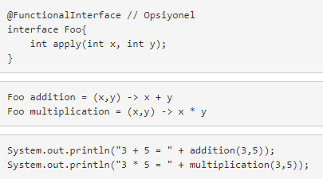
Java 8 ile gelen özellikler

Slide 51
Java 8 ile gelen özellikler
Method references
Lambda Expression’ların özelleştirilmiş bir türüdür. Metotlar :: ile referans verilebilmektedir. Static metotlarda sınıf ismi ile, static olmayan metotlarda ise nesne ismi ile kullanılır.
Stream API
Collection’lar üzerinde işlem yapmayı kolaylaştıran bir yapıdır.
Optional Cass
Optional class, verileri, null check yapmamıza gerek kalmadan işlemlerimize devam etmemize yarar.

Slide 52
Java 8 ile gelen özellikler
Default and Static Methods
Default ve static methodlar ile interface içerisinde gövdesi olan metotlar yazılabilmektedir.
Date and Time API
Tarih ve saatin daha kolay şekilde elde edilmesini sağlar.

Slide 53
Primitive types – Wrapper class
Wrapper classlar, değer tipleri (Primitive types), bir nesne (yani referans tip) olarak kullanmamıza olanak sağlar.
Wrapper classlar, değer tipleri collectionslarda depolamak için kullanılabilir.
Wrapper classlarda null değerlere izin verilirken primitive typeslarda null değerlere izin verilmez.
Bellek kullanımı wrapper classlarda daha fazla iken primitive typeslarda daha azdır.

Slide 54
Heap – Stack Memory
Stack memory, her bir iş parçacığına RAM’de ayrılan fiziksel bir alandır. LIFO (Last In First Out)(Son giren ilk çıkar) mantığıyla çalışır. Değer tip değişkenleri ve referans tip değişkenlerin referansları stackte tutulurken, değerleri heapde tutulur.
Heap memory, LIFO mantığı yoktur rastgele çalışır.
Heap alanında veriler rastgele tutulduğundan erişim daha yavaş olur. Stackte erişim Heap’e göre daha hızlıdır.
Stack memory compiler tarafından yönetilirken, heap memory kullanıcı tarafından yönetilir.
Stack memoryde değer tipler ve referans tiplerin bellek adresleri tutulur. Heap memoryde ise referans tiplerin değerleri tutulur.
Kullanılacak verinin boyutu bilinmiyorsa ve değişiyorsa heap kullanılabilir. Eğer kullanılacak veri boyutu sabit ise stack memory kullanılabilir.

Slide 55
ASCII
American Standart Code for Information Interchange (ASCII), Amerikan İngilizcesi karakterleri için yapılmış 7 bitlik bir karakter kümesidir. Her bir karakter için 0-127 arası bir değer atanarak harflerin bir değere karşılık gelmesi sağlanıyordu. ASCII karakter kümesi bir süre kullanıldıktan sonra Avrupa ülkelerindeki Amerikan İngilizcesi dışındaki harfler olduğundan dolayı ASCII kümesi yetersiz gelmekteydi. Bunun için 7 bitlik karakter kümeleri 8 bitlik yapılmıştır. Buna genişletilmiş ASCII denir. Bu şekilde diğer ülkelerin de ASCII karakter kümeleri yapıldı.

Slide 56
UNICODE
ASCII kümelerinin çok olması karışıklığa neden olmasından dolayı ve Japonca, Çince gibi dillerin harfleri ASCII kümelerine yeterli gelmemesinden dolayı Unicode Consortium tarafından16 bitlik bir harf kümesi oluşturuldu. Unicode içerisinde sadece harfler değil aynı zamanda eşdeğer karakterler, karakterin bileşenlerine ayrılış bilgileri, sıralama kuralı, büyük-küçük harf bilgisi ve yazılış yönü gibi ek bilgiler de bulunmaktadır.

Slide 57
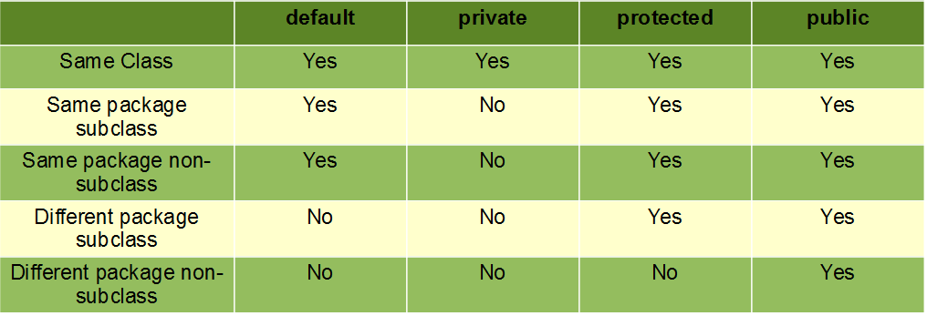
Access Modifier
Public metotlar proje içerisinde her yerden ulaşılabilen metotlardır.
Protected metotlar tanımlandığı sınıf ile aynı paket içerisinde bulunan sınıflar tarafından ulaşılabilir. İmplement edilen sınıftan ulaşılabilir.
Private metotlar sadece tanımlandığı sınıfta kullanılabilir.
Default metotlar ise interface içerisinde metot içeriğini doldurmak amacıyla kullanılır. İmplement edilen sınıftan ulaşılabilir.

Slide 58
Error Types
Syntax error: Kodun içerisinde bulunan yazım hatalarından kaynaklı hatalardır. Bu durumda IDE hatalı yeri işaretleyerek uyaracaktır.
Logic error: Kod içerisinde bulunan mantık hatalarından dolayı ortaya çıkar. IDE bu hataları derlemeden önce farkedemeyebilir.
Run time error: Programın çalışmasına engel olacak yazılım veya donanım sorunudur.
Compile time error: Kod içerisindeki bir hata dolayısıyla kaynak kodunun derleyemez. Eksik noktalı virgül, eksik parantez, sınıf bulunamaması gibi durumlar derleme zamanında ortaya çıkacağı için compile time errordur.

Slide 59
Error Excepion Farkı
Bir error asla kurtarılamazken, exception fırlatıldığında yakalanarak programın çalışmasına devam edilebilir.
Bir error ortaya çıktığında kod çalışması durdurulur, ancak bir exception fırlatan kod bir try ve catch bloğunun içine yazılmışsa, kod tarafından exception yakalanır.
Errorlar kontrolsüz tiptedir, yani exception derleyicilerin bilgisinde değildir, oysa bir exception checked ve unchecked olarak sınıflandırılır.
Hatalar Java.lang.Error paketinde tanımlanırken, bir istisna olarak java.lang.Exception tanımlanmıştır.
Exceptionlar, programın kodlanmasında yapılan hataların sonuçlarıdır. Error ise sistemin yanlış işleyişinin sonucudur.

Slide 60
Encoder ve Decoder
Kodlayıcı (Encoder), aktif veri sinyalini kodlanmış mesaj formatına çeviren veya analog sinyali dijital sinyale çeviren cihazdır. 2N giriş hattı şeklindeki ikili bilgiyi giriş için N bit kodunu temsil eden N çıkış hattına dönüştüren bir kombinasyonel devredir. Bir kodlayıcıya bir giriş sinyali uygulandığında, içindeki mantık devresi o belirli girişi kodlanmış ikili çıkışa dönüştürür.
Kod çözme (Decoder), ters işlemi gerçekleştirmektir: bir kodu tekrar belirsiz bir form koduna dönüştürmek ve bu işlemi gerçekleştiren cihaza Dekoder adı verilir.
Bir kod çözücü de kodlayıcı olarak bir kombinasyonel devredir, ancak çalışması kodlayıcınınkinin tam tersidir. Bir kod çözücü, kodlanmış giriş sinyalinden çıkış olarak orijinal sinyali üreten ve n giriş satırını 2n satır çıkışa dönüştüren bir cihazdır.

